Slide 1
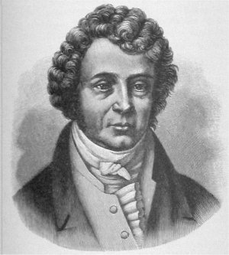
Андре-Мари Ампер –
Нюьтон электричества
Знаменитый французский физик, математик и естествоиспытатель.

Slide 2
Биография
Ампер Андре Мари – родился 22 января 1775 г. в семье лионского коммерсанта. Отец его имел хорошую библиотеку, и еще четырнадцатилетним мальчиком Ампер прочитал с большим увлечением все 20 томов знаменитой «Энциклопедии» Дидро и Даламбера. Когда библиотека отца была исчерпана, Ампер стал ездить в городскую библиотеку Лионского колледжа, чтобы читать труды великих математиков.

Slide 3
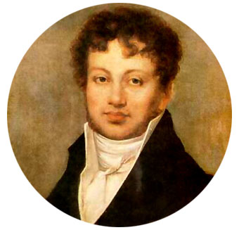
С 1803 г. Ампера назначают преподавателем Лионского лицея. Научные склонности Ампера проявились рано. В 13 лет он представил в Лионскую академию сочинение о квадратуре круга, считая, что нашел решение старинной задачи о построении квадрата, равного по площади кругу. В 1802 г. Ампер публикует работу по теории вероятностей «Соображения о математической теории игры», после чего в 1804 г. ему было предложено место, правда, пока репетитора, в Политехнической школе Парижа. В 1807 г. он стал ее профессором.

Slide 4
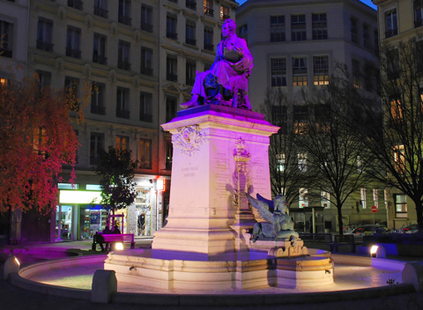
Жизнь Ампера была тяжелой, его все время преследовали несчастья: казнь отца, потеря первой жены, неудачный второй брак, несложившаяся жизнь сына и т. д.
Работая преподавателем, Ампер не бросил занятия математикой, и в 1814 г. за ряд интересных работ был избран членом Парижской академии наук.

Slide 5
С 1820 г., с того памятного заседания академии 4 сентября, Ампер усиленно занялся электричеством, разработав его новый раздел - электродинамику. Работа Ампера над созданием электродинамики продолжалась вплоть до 1826 г., когда вышел в свет его основной, обобщающий все опыты труд под названием «Теория электродинамических явлений, выведенная из опыта».

Slide 6
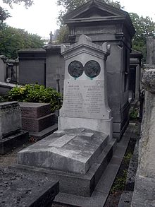
Трудная жизнь великого французского ученого не стала легче несмотря на его известность. Он по-прежнему был вынужден тратить свои последние деньги на покупку необходимого оборудования.
Он умер в Марселе в 1836 г. по дороге на юг, где надеялся поправить свое никуда не годное здоровье.
В 1881 году первый международный конгресс электриков принял постановление о наименовании единицы силы электрического тока “ампер” в память Андре-Мари Ампера.

Slide 7
Труды и заслуги
В 1816 году Ампер опубликовал свою классификацию химических элементов, первую в истории химии серьёзную попытку расположить химические элементы по их сходству между собой.
С 1820 по 1826 год Ампер опубликовал ряд теоретических и экспериментальных трудов по электродинамике и почти еженедельно выступал с докладами к Академии наук. В 1822 году он выпустил “Сборник наблюдений по электромагнетизму”, в 1823 году – “Конспект теории электродинамических явлений” и, наконец, в 1826 году – знаменитую “Теорию электродинамических явлений, выведенных исключительно из опыта”.

Slide 8
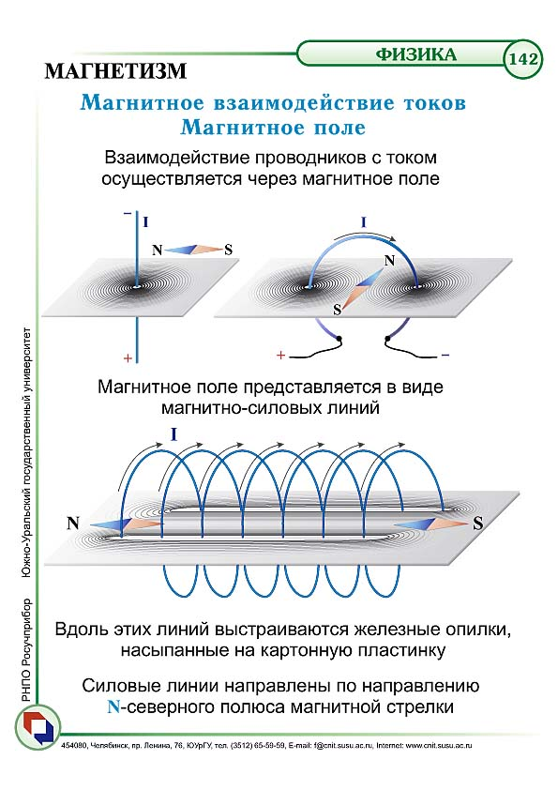
Начиная с 1820 года, когда приобрело известность открытие Эрстедом действия тока на магнитную стрелку, Ампер всецело посвящает себя проблемам электродинамики. В том же году он открывает магнитное взаимодействие токов.

Slide 9
Ампер устанавливает закон взаимодействия токов.
Параллельные проводники с электрическими токами, текущими в одном направлении, притягиваются, а в противоположных — отталкиваются.

Slide 11
Сила действия однородного маг­нитного поля на проводник с током прямо пропорциональна силе тока, длине проводника, модулю вектора индукции магнитного поля, синусу угла между вектором индукции магнитного поля и проводником:
F=B*I*ℓ* sin a — закон Ампера.

Slide 12
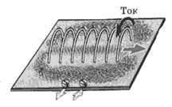
Ампер открыл магнитный эффект катушки с током - "соленоида"

Slide 13
Ампер ввёл в науку термины "электростатика", "электродинамика", "электродвижущая сила", "напряжение", "гальванометр", "электрический ток", "кибернетика"

Slide 14
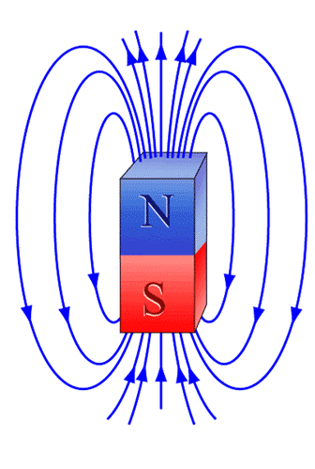
Ампер предложил принять за направление постоянного электрического
тока то, в котором
перемещается
«положительное
электричество".

